Slide 1
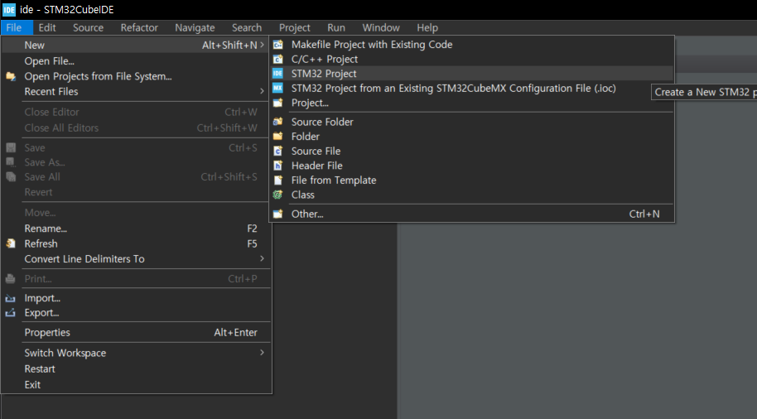
프로젝트 생성

Slide 2
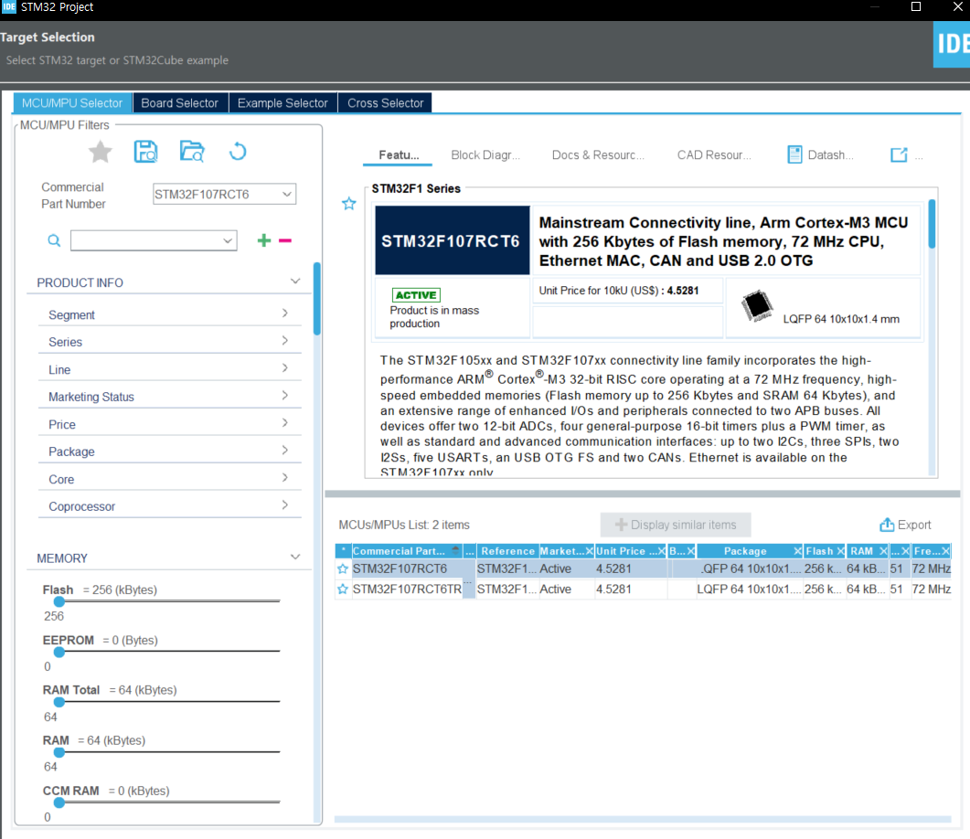
프로젝트 생성
타겟 mcu 설정

Slide 3
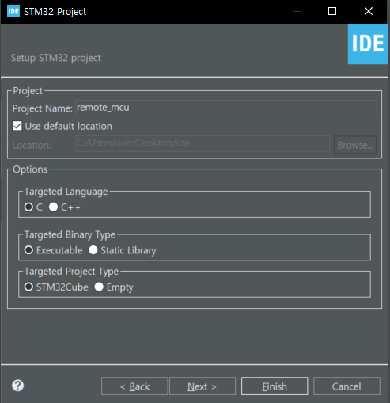
프로젝트 생성
프로젝트 이름 설정

